Slide 1
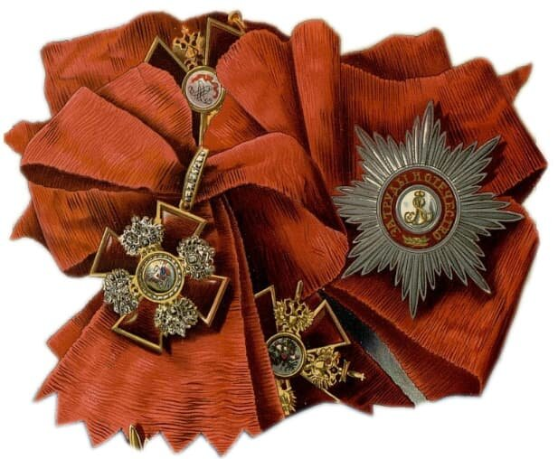
Епархиальный конкурс детского и юношеского творчества
«Герои Отечества XIII – XXI веков»
Номинация «Орден Александра Невского и его орденоносцы»
Орден
Александра Невского и его орденоносцы
Презентацию подготовил Артем Бодров,
учащийся 7 Б класса МОУ «Жарковская СОШ №1»
Руководитель И.В. Бодрова,
учитель английского языка

Slide 2
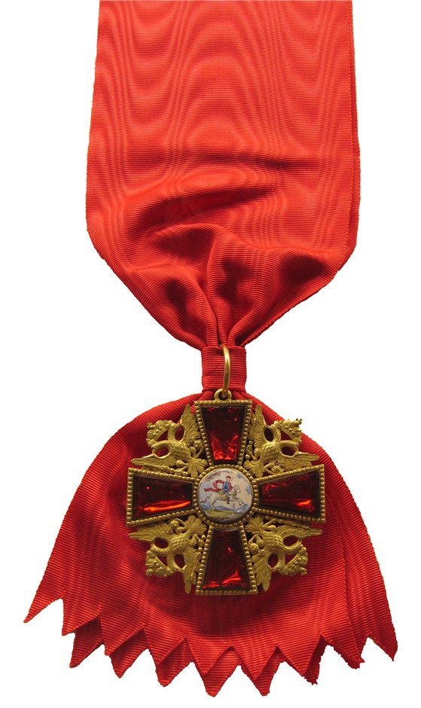
Орден Александра Невского был придуман Петром I и должен был стать главной наградой страны, однако император не успел учредить данную награду.
Учрежден в 1725 г. Екатериной I. Орденский праздник – 30 августа. Девиз ордена – «За труды и Отечество». Лента ордена – красная муаровая шириной 10 см, носилась через левое плечо. Знак ордена – красный эмалевый крест. В центре креста в медальоне изображен святой Александр Невский на коне, благословляемый показывающейся из облаков рукой. Всего орденом Святого Благоверного князя Александра Невского награждено свыше 2,5 тыс. человек.

Slide 3
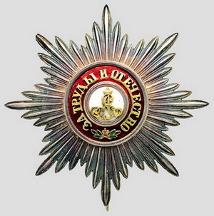
Звезда ордена Александра Невского
Звезда ордена – серебряная, восьмиконечная. Носилась на левой стороне груди. В центральном медальоне звезды на белом поле изображение вензеля святого «SA» под княжеской короной. Вокруг медальона на красном эмалевом фоне девиз ордена:
«За труды и отечество».

Slide 4
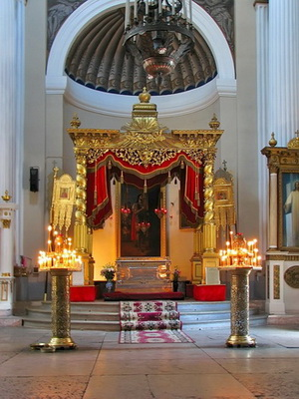
Соборная церковь в Троицком Александро-Невском монастыре
Каждый орден получал свою орденскую церковь в Санкт-Петербурге. Орден Александра Невского считал своею соборную церковь в Троицком Александро-Невском монастыре, где покоились останки князя Александра.
Первоначально в орденский праздник 30 августа ежегодно из собора Казанской богоматери в Александро-Невскую лавру двигалась процессия, сопровождаемая младшими кавалерами Александровского ордена.
Позднее Павел перенес празднование дня Александра Невского в Гатчину.

Slide 5
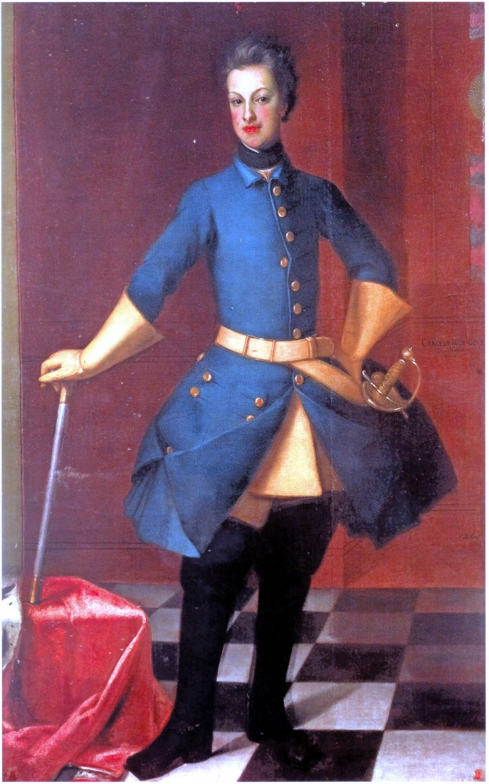
Первый кавалер ордена Александра Невского
Однако орден, задуманный как отличие исключительно за военные заслуги, божьим промыслом с первого же награждения превратился в престижную награду за чин, родовитость и стал вручаться как военным, так и гражданским лицам. Первым кавалером ордена стал Шлезвиг-Голштейнский герцог Карл-Фридрих 21 мая 1725 года, в день своей свадьбы с дочерью Петра Великого Анной Петровной.
Всего при Екатерине I
орден Александра Невского
был выдан 63 лицам.

Slide 6
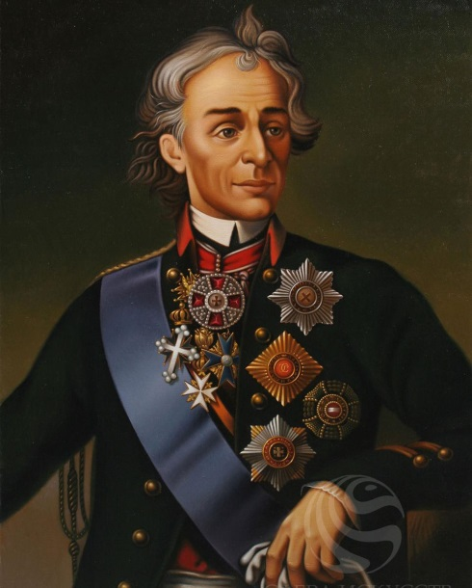
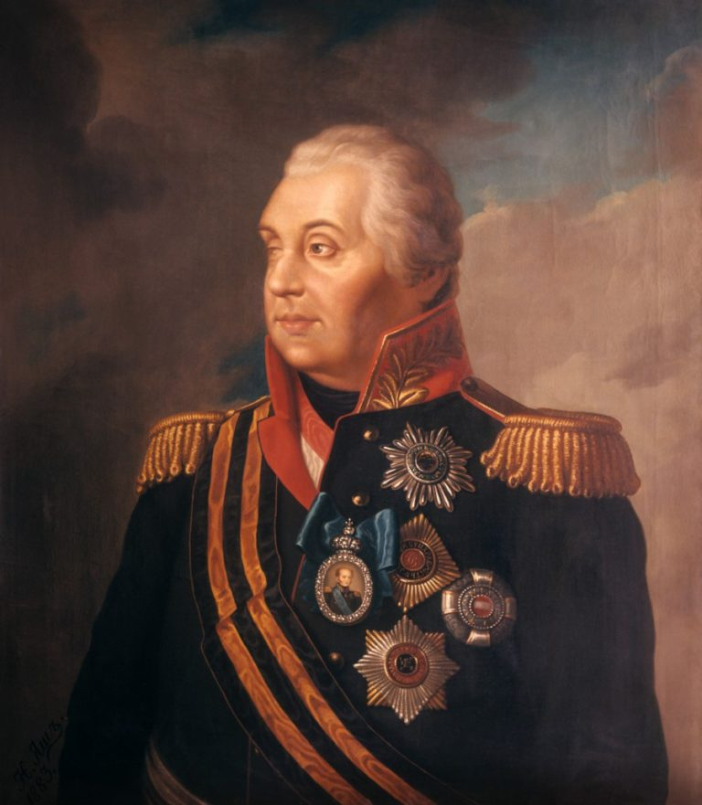
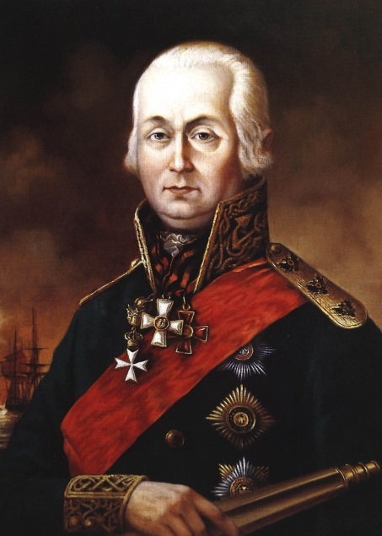
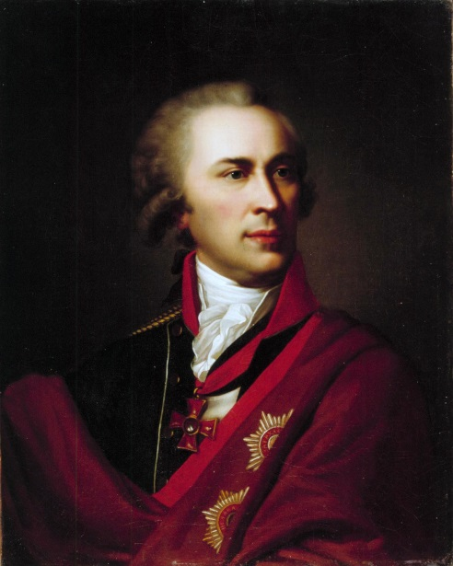
Великие орденоносцы
Самое большое число новых кавалеров ордена Александра Невского в XVIII веке приходится на царствование Екатерины II - более двухсот пятидесяти. Им были награждены: генерал-майор А.В.Суворов (1771 г.), генерал от инфантерии М.И.Кутузов (1791 г.), вице-адмирал Ф.Ф.Ушаков (1792 г.). тайный советник А.И.Мусин-Пушкин, известный историк и собиратель древних рукописей, в числе которых было и гениальное "Слово о полку Игореве".

Slide 7
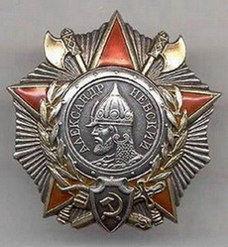
Орден Александра Невского в СССР
29 июля 1942 года в СССР был учреждён новый орден Александра Невского как военный орден для награждения командного состава Красной Армии.
Знак ордена Александра Невского представляет собой выпуклую, покрытую рубиново-красной эмалью, пятиконечную звезду на фоне десятиконечной правильной фигуры, на поверхности которой расположены расходящиеся полированные лучи. Красная звезда имеет позолоченные ободки. В середине звезды — круглый окованный щит с рельефным изображением Александра Невского и надписью по окружности: «АЛЕКСАНДР НЕВСКИЙ». Щит окаймлен лавровым позолоченным венком. Нижние концы ветвей венка покрыты фигурным щитком с позолоченным изображением на нем серпа и молота. На фоне лучей десятиконечной фигуры изображены концы двух позолоченных бердышей, скрещенных позади круглого щита. В нижней части ордена скрещены позади фигурного щитка позолоченные: меч, копье, лук и колчан со стрелами.

Slide 8
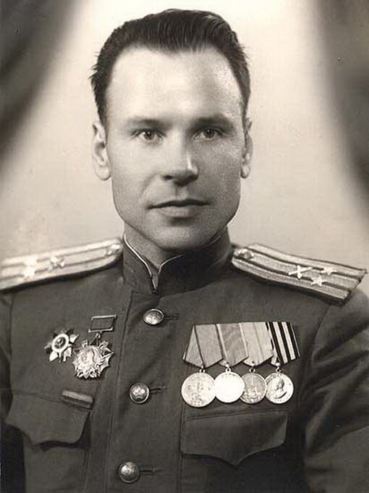
Кавалер
Ордена Александра Невского № 1
Орденом Александра Невского № 1 был награжден командир батальона морской пехоты 154-й морской стрелковой бригады старший лейтенант (впоследствии подполковник) Рубан И.Н. за отражение атаки целого фашистского полка, поддержанной танками, в районе излучины Дона в августе 1942 года (Указ от 5 ноября 1942 года). Рубан разделил свой батальон на три группы, и, используя одну из групп как приманку заманил крупные силы противника в засаду, после чего две оставшиеся группы атаковали врага. Батальон Рубана уничтожил 7 танков и более 200 вражеских солдат.
За годы Великой Отечественной войны орденом Александра Невского было произведено 42 165 награждений (в т.ч. 1 473 воинские части и соединения).

Slide 9
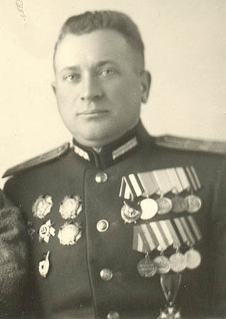
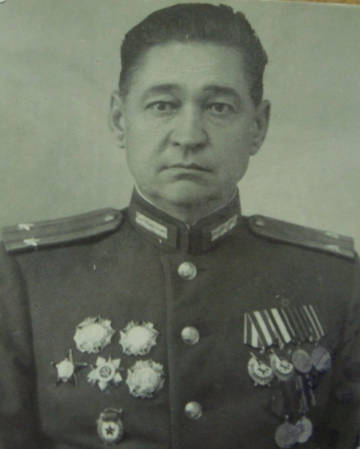
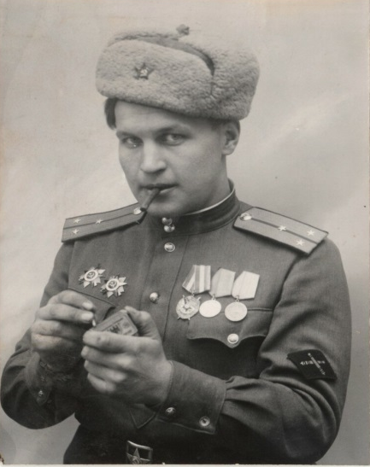
Трижды кавалеры ордена Александра Невского
Невский Николай Леонтьевич, 1912 года рождения, командир 818 артиллерийского полка 223 стрелковой дивизии.
Куприненко Павел Андреевич, 1903 года рождения, командир 146-го гвардейского стрелкового полка.
Борисенко Иван Григорьевич, 1911 года рождения, командир 536-го истребительно-противотанкового полка.

Slide 10
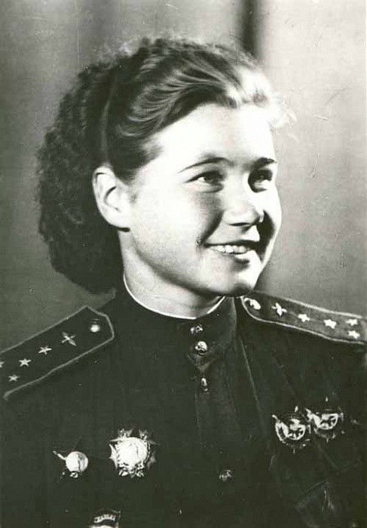
«Ночные бомбардировщицы»
Среди награждённых этой наградой присутствуют представительницы прекрасной половины Красной армии, например, уроженка Тверской области гвардии капитан М.В. Смирнова, командир эскадрильи 46-го гвардейского Таманского полка орденов Красного Знамени и Суворова III степени авиационного полка. Это был полк ночных бомбардировщиков, оснащенный знаменитыми лёгкими самолетами По-2.
Мария Смирнова била фашистов в Белоруссии, Польше, Восточной Пруссии и свой 964 боевой вылет она выполнила 5 мая 1945 года на остров Свинемюнде, в Балтийском море.

Slide 11
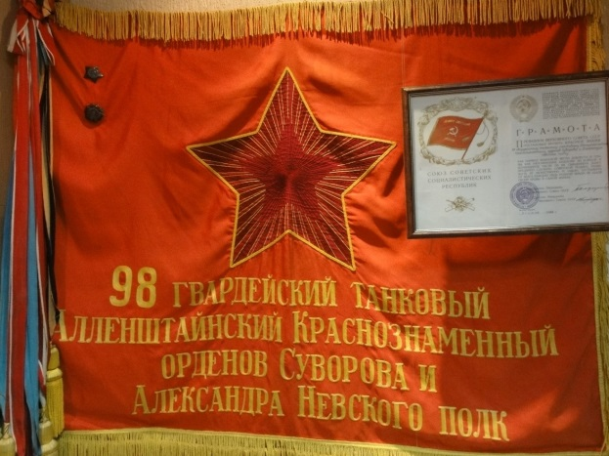
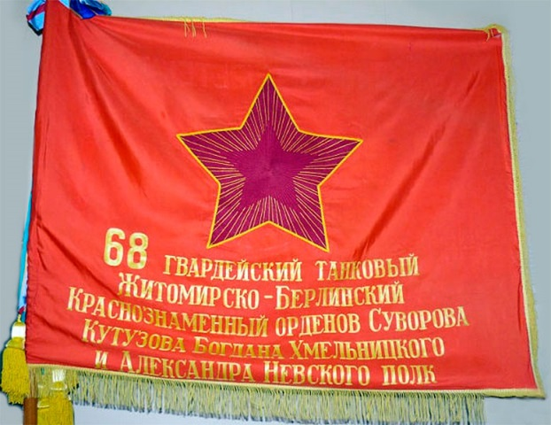
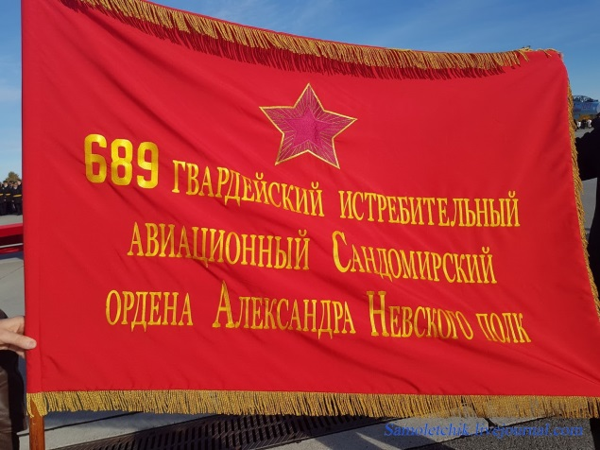
Интересные факты
Ни одно прижизненное изображение Александра Невского не дошло до наших дней. Поэтому для изображения князя на ордене его автор, архитектор И. С. Телятников, использовал портрет актёра Николая Черкасова, сыгравшего роль князя в фильме «Александр Невский».
Орден Александра Невского — единственный орден СССР, частично унаследовавший название от дореволюционного ордена (Орден святого Александра Невского), исключая слово «святого».
Орден вручался почти вдвое чаще, чем все остальные «полководческие» ордена вместе взятые.
Несмотря на это, он встречается гораздо реже многих других орденов, что объясняется частой гибелью кавалеров ордена в последующих боях.
Приказ об учреждении ордена был подписан на следующий день после Приказа № 227, вводившего в дивизиях штрафные роты и батальоны.
Многие части и подразделения прикрепляли орден Александра Невского к своим знамёнам. Например, 119-й гвардейский парашютно-десантный полк.

Slide 12
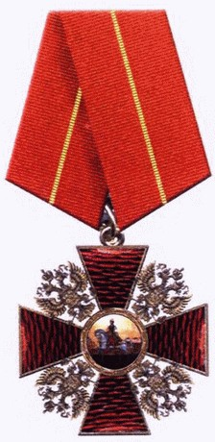
Орден Александра Невского — государственная награда Российской Федерации с 2010 года
Указом Президента Российской Федерации от 7 сентября 2010 года № 1099 «О мерах по совершенствованию государственной наградной системы Российской Федерации» учреждены статут и описание ордена. В соответствии с ними орден Александра Невского стал общегражданской наградой, а его знак теперь воспроизводит дизайн дореволюционного ордена. Таким образом, в современной России фактически восстановлен дореволюционный орден с изменённым статутом.

Slide 13
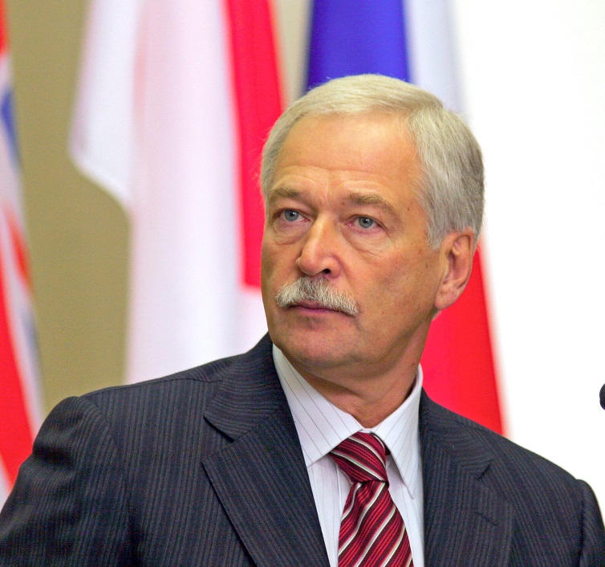
Первый кавалер ордена Александра Невского РФ
Бори́с Вячесла́вович Грызло́в —российский государственный, политический и партийный деятель. Председатель Высшего совета партии «Единая Россия» c 20 ноября2002 года. Полномочный представитель России в контактной группе по урегулированию ситуации в восточной части Украины с 26 декабря 2015 года.
Министр внутренних дел РФ (2001—2003). Председатель Государственной думы РФ IV и V созывов (2003—2011).
Постоянный член Совета Безопасности РФ(декабрь 2011 — апрель 2016).
15 декабря 2010 награжден орденом Александра Невского за особые личные заслуги перед Отечеством в деле государственного строительства и укрепления международного авторитета России.

Slide 14
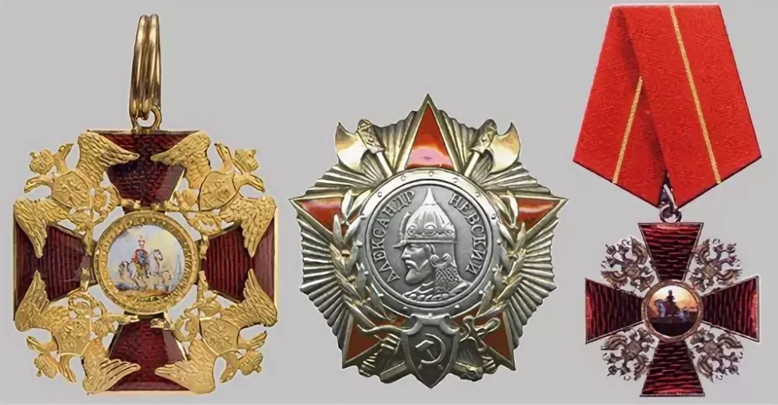
Орден Александра Невского
– единственный орден, который был в Российской Империи, в Советском Союзе и в Российской Федерации

Slide 15
Источники
www.mining-media.ru
www.zen.yandex.ru
www.ru.wikipedia.org
www.meshok.net
www.wiki.wargaming.net

Slide 16
Спасибо за внимание!

